Slide 1
Workshop: Introdução ao SQL
Aprenda a manipular bancos de dados relacionais com SQL

Slide 2
O que é SQL?
Definição
SQL
(Structured Query Language) é uma linguagem de
programação padrão para gerenciar dados em sistemas de
gerenciamento de banco de dados relacionais.
História
Desenvolvida na IBM na década de 1970, tornou-se um padrão ANSI em 1986 e ISO em 1987.
Propósito
Permite que usuários interajam com bancos de dados de
forma
declarativa
, especificando o que desejam que o banco
de dados faça, não como ele deve fazer.
Principais Usos
Armazenar dados
Manipular dados
Buscar dados

Slide 3
Sistemas Gerenciadores de Banco de Dados (SGBDs)
O que é um SGBD?
Um
Sistema Gerenciador de Banco de Dados (SGBD)
é um software que permite aos usuários definir, criar, manter e controlar
o acesso ao banco de dados.
Principais Funções
Definição de Dados (DDL)
Manipulação de Dados (DML)
Permite a criação e modificação da estrutura do banco de dados
Permite a inserção, atualização, exclusão e consulta de dados
Controle de Dados (DCL)
Controle de Transações (TCL)
Gerencia permissões de acesso e segurança
Garante a integridade das operações

Slide 4
Comandos DDL - Data Definition Language
O que é DDL?
Exemplo de CREATE DATABASE
DDL (Data Definition Language)
é a parte do SQL
CREATE DATABASE escola;
responsável por definir e gerenciar a estrutura do banco de
dados.
Principais Comandos
Exemplo de CREATE TABLE
CREATE DATABASE
- Cria um novo banco de dados
CREATE TABLE Clientes (
cliente_id INT PRIMARY KEY,
nome VARCHAR(100) NOT NULL,
CREATE TABLE
- Cria uma nova tabela
email VARCHAR(100) UNIQUE,
data_cadastro DATE DEFAULT (CURRENT_DATE)
ALTER TABLE
- Modifica a estrutura de uma tabela
);
existente
Exemplo de DROP TABLE
DROP TABLE
- Remove uma tabela existente
DROP TABLE Clientes;

Slide 5
Comandos DML - Data Manipulation Language
DML (Data Manipulation Language)
é a parte do SQL usada
para manipular os dados dentro das tabelas.
INSERT
Adiciona novos registros a uma tabela
UPDATE
Modifica registros existentes em uma tabela
INSERT INTO Clientes (nome, email)
UPDATE Clientes
VALUES ('Maria Silva', 'maria@email.com');
SET email = 'novo@email.com'
WHERE cliente_id = 1;
SELECT
Recupera dados de uma ou mais tabelas
DELETE
Exclui registros de uma tabela
SELECT nome, email
FROM Clientes
DELETE FROM Clientes
WHERE cidade = ‘São Paulo’;
WHERE cidade = ‘São Paulo ';

Slide 6
Tipo de dado
Restrição de coluna
CHAR
- Texto
NOT NULL
UNIQUE
VARCHAR
- Texto (tamanho variado)
DEFAULT
INT
- Números Inteiros
DECIMAL
- Números Decimais
DATE
- Datas
PRIMARY KEY
- Chave Primaria
BOOLEAN
- Booleano
FOREIGN KEY
- Chave Estrangeira

Slide 7
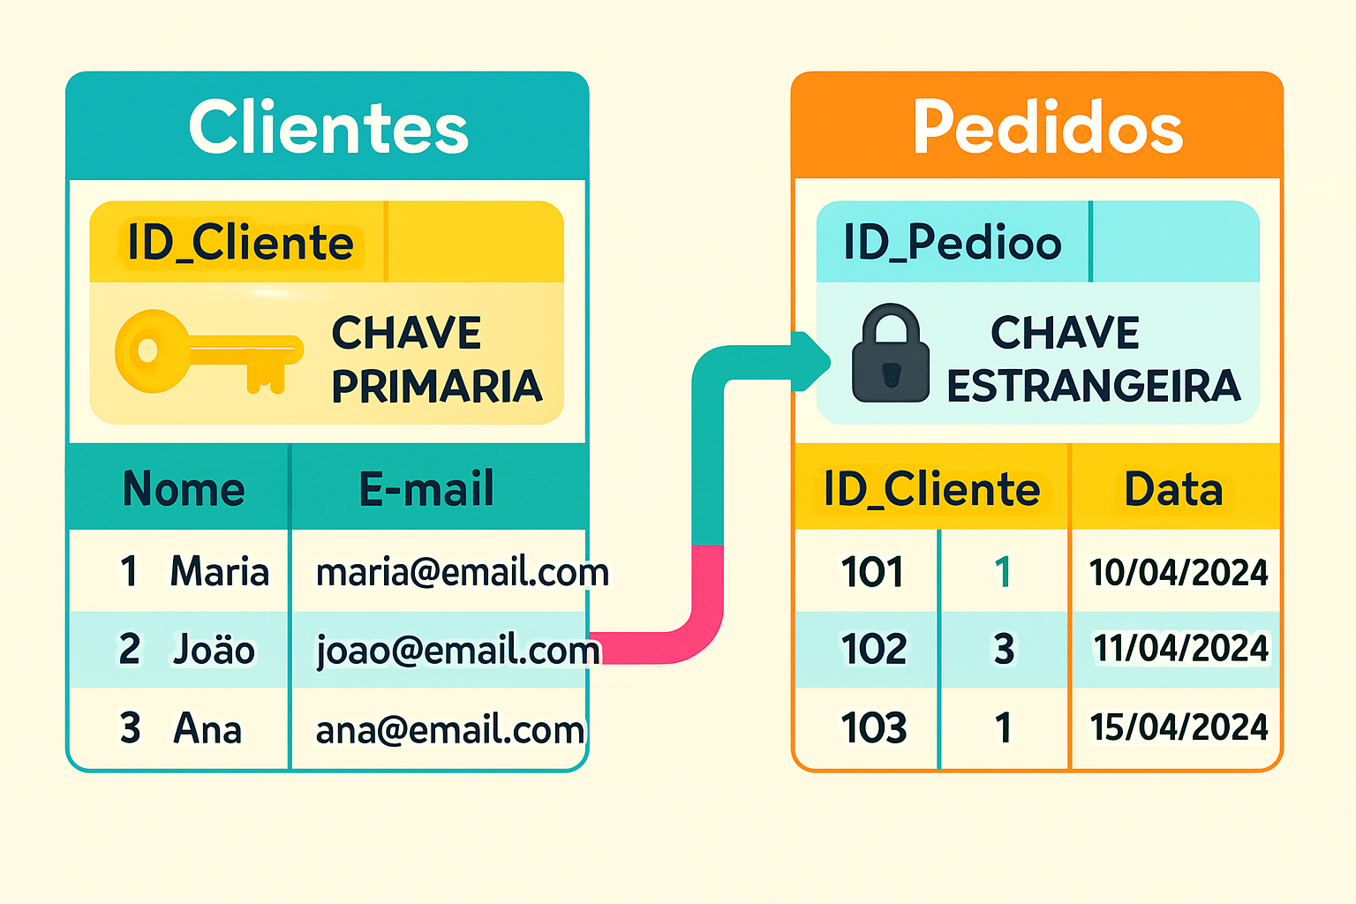

Slide 8
Funções e Agregações
Funções de Agregação
Realizam cálculos em conjuntos de linhas e retornam um único valor.
Função
Descrição
COUNT()
Retorna o número de linhas
SUM()
Retorna a soma dos valores
AVG()
Retorna a média dos valores
MIN()
Retorna o menor valor
MAX()
Retorna o maior valor
Uso com GROUP BY
Uso com ORDER BY
SELECT categoria, COUNT(*) AS total
SELECT categoria, COUNT(*) AS total
FROM produtos
FROM produtos
GROUP BY categoria;
GROUP BY categoria
ORDER BY total DESC;

Slide 9
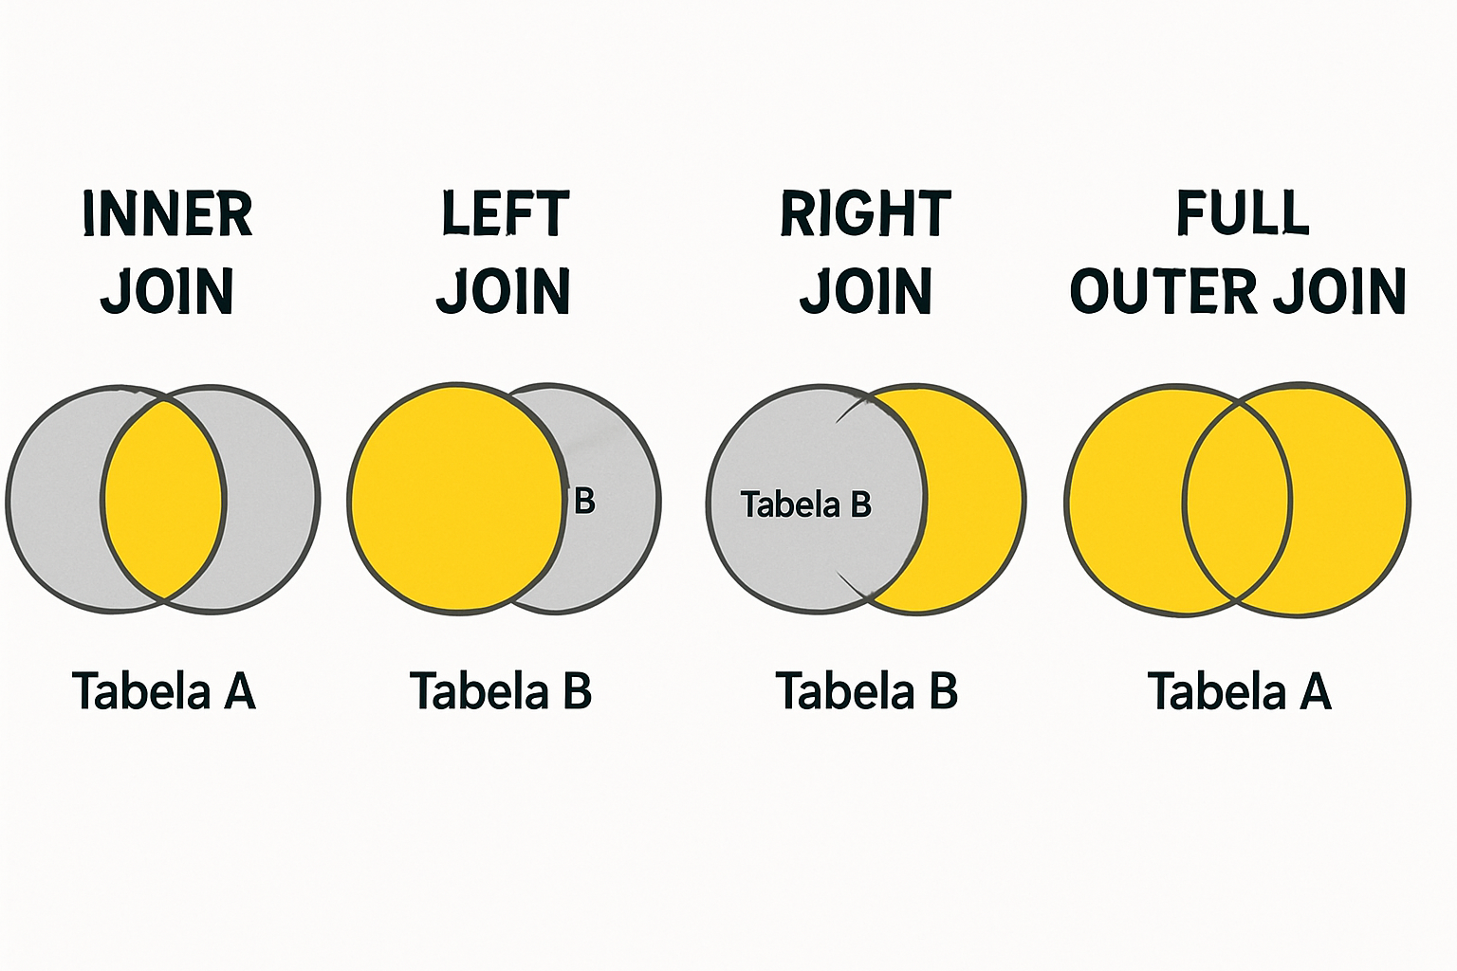
Joins
Tipos de JOINs
INNER JOIN
: Retorna apenas registros que têm correspondência em
ambas as tabelas
LEFT JOIN
: Retorna todos os registros da tabela à esquerda e os
correspondentes da direita
RIGHT JOIN
: Retorna todos os registros da tabela à direita e os
correspondentes da esquerda
FULL JOIN
: Retorna todos os registros quando há correspondência em
uma das tabelas

Slide 10
Exercícios Práticos
Banco de Dados de Exemplo: Loja
Exercícios
CREATE TABLE Clientes(cliente_id INT PRIMARY KEY AUTO_INCREMENT,nome VARCHAR(100) NOT NULL,email VARCHAR(100) UNIQUE,cidade VARCHAR(50));
CREATE TABLE Produtos(produto_id INT PRIMARY KEY AUTO_INCREMENT,nome VARCHAR(100) NOT NULL,preco DECIMAL(10,2),categoria VARCHAR(50));
CREATE TABLE Pedidos(pedido_id INT PRIMARY KEY AUTO_INCREMENT,cliente_id INT,data_pedido DATE,valor_total DECIMAL(10,2),FOREIGN KEY(cliente_id) REFERENCES Clientes(cliente_id));
INSERT INTO Clientes(nome,email,cidade) VALUES('Maria Silva','maria.silva@email.com','São Paulo'),('João Santos','joao.santos@email.com','Rio de Janeiro'),('Ana Costa','ana.costa@email.com','São Paulo'),('Pedro Oliveira','pedro.oliveira@email.com','Belo Horizonte'),('Carla Souza','carla.souza@email.com','São Paulo');
INSERT INTO Produtos(nome,preco,categoria) VALUES('Notebook Dell',3500.00,'Eletrônicos'),('Mouse Logitech',80.00,'Eletrônicos'),('Teclado Mecânico',450.00,'Eletrônicos'),('Monitor Samsung 24"',900.00,'Eletrônicos'),('Cadeira Gamer',1200.00,'Móveis'),('Mesa para Computador',650.00,'Móveis'),('Webcam HD',250.00,'Eletrônicos'),('Headset Gamer',320.00,'Eletrônicos'),('SSD 1TB',550.00,'Eletrônicos'),('Mousepad Grande',45.00,'Acessórios');
INSERT INTO Pedidos(cliente_id,data_pedido,valor_total) VALUES(1,'2024-01-15',3500.00),(1,'2024-02-20',530.00),(2,'2024-01-18',900.00),(3,'2024-02-10',1850.00),(3,'2024-03-05',250.00),(4,'2024-01-25',650.00),(5,'2024-02-28',4050.00);
Insira 1 cliente na tabela Clientes.
Insira 1 produto na tabela Produtos.
Selecione todos os clientes que moram em "São Paulo".
Atualize o preço dos produtos da categoria "Eletrônicos" (+10%).
Crie uma consulta que relacione clientes e seus pedidos.

Slide 11
Recursos Adicionais
Documentação Oficial
Ferramentas Recomendadas
MySQL Documentation
MySQL Workbench
mysql.com/doc
Interface gráfica para MySQL
PostgreSQL Documentation
Cursos Online
postgresql.org/docs
Coursera - SQL for Data Science
SQL Server Documentation
coursera.org
docs.microsoft.com/sql
Udemy - SQL Completo
udemy.com
Alura - Formação SQL
alura.com.br

Slide 12
Conclusão do Curso de SQL Básico
O que aprendemos
Conceitos fundamentais de bancos de dados relacionais
Principais SGBDs do mercado (MySQL, PostgreSQL, SQL Server, Oracle)
Comandos DDL para criar e gerenciar estruturas de dados
Comandos DML para manipular dados (INSERT, SELECT, UPDATE, DELETE)
Funções de agregação e agrupamento de dados
Relacionamentos entre tabelas com JOINs e subqueries
Continue praticando e explorando o mundo dos
bancos de dados!

